Slide 1
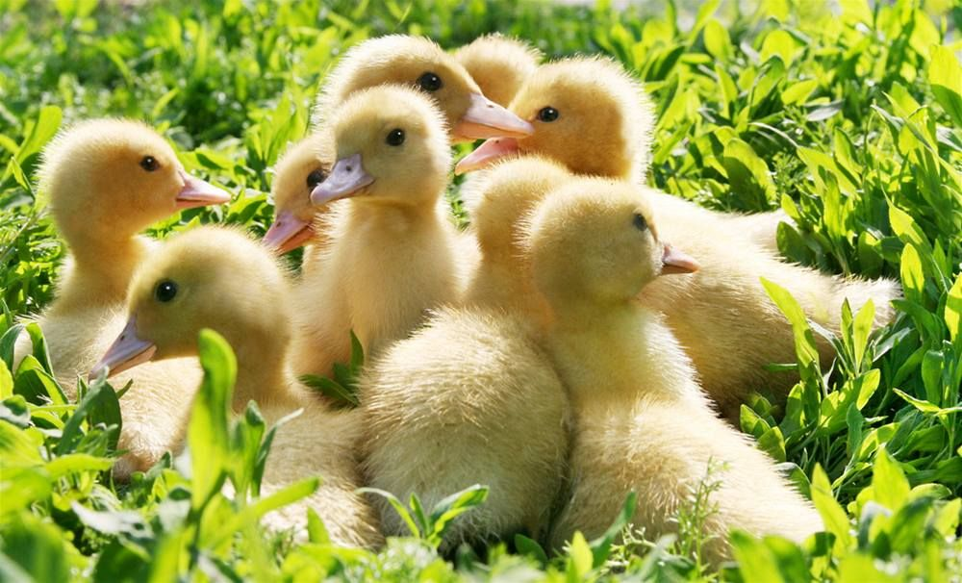
JARO
Jarní příroda, Velikonoce

Slide 2
JARNÍ KVĚTINY
SNĚŽENKA
BLEDULE

Slide 3
A po sněženkách rozkvétají další kytičky

Slide 4
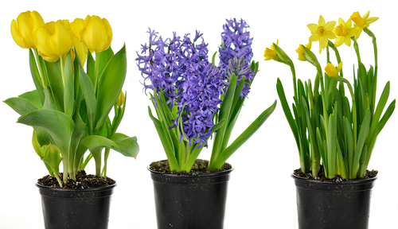
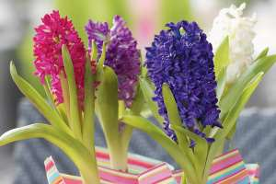
JARNÍ KVĚTINY ...
z

Slide 5
Všechno kvete a voní ...

Slide 6
Příroda se probouzí ...

Slide 7
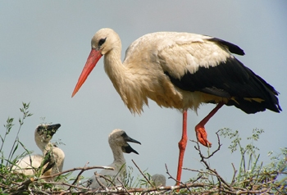

Slide 8
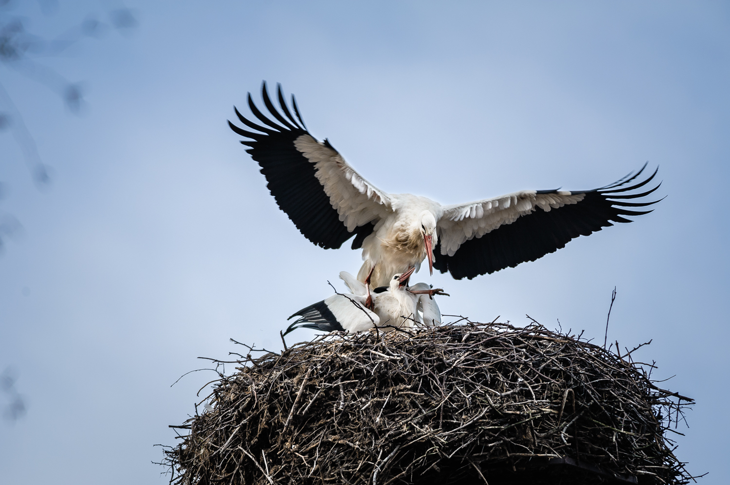

Slide 9
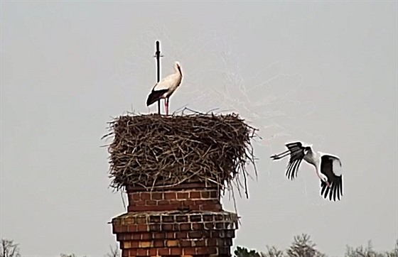

Slide 10
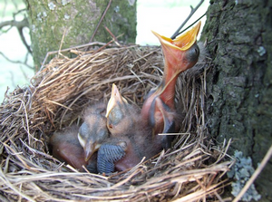

Slide 12
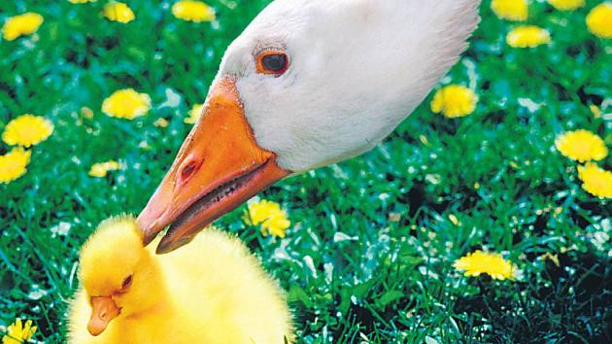

Slide 13
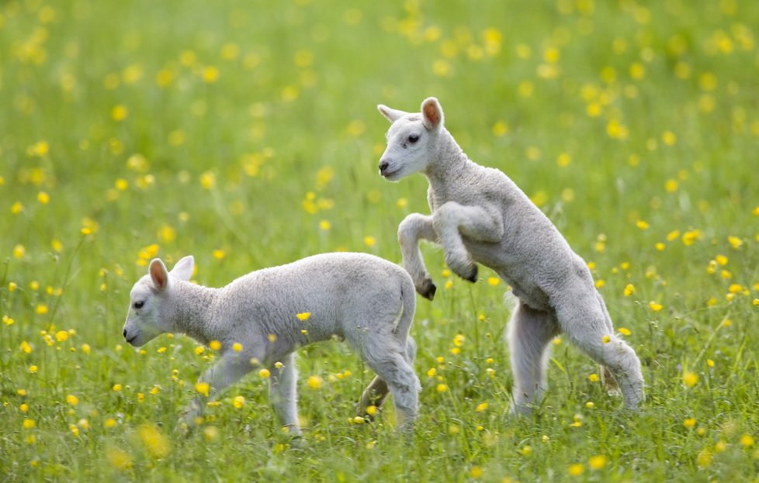

Slide 14
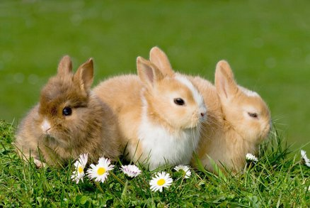

Slide 15
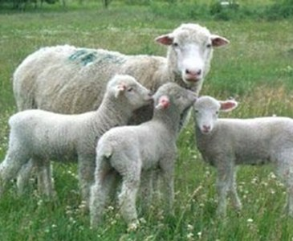

Slide 16
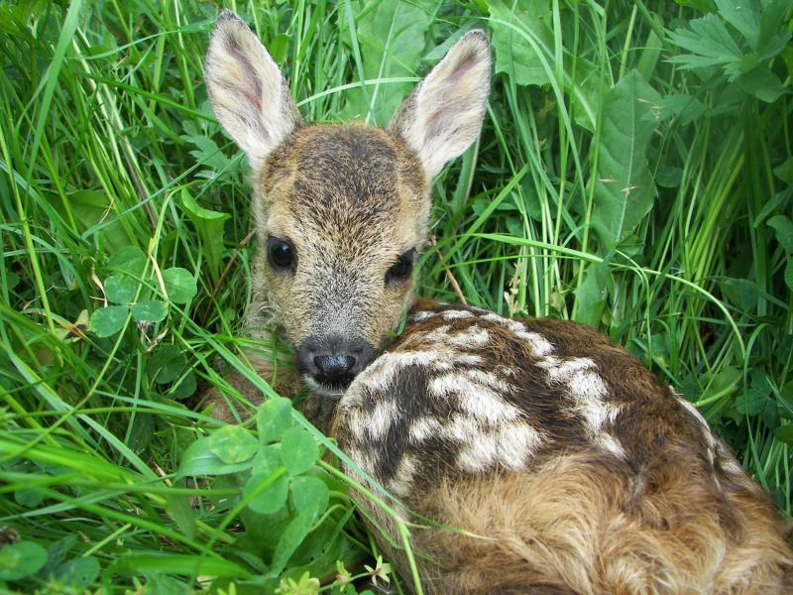

Slide 17
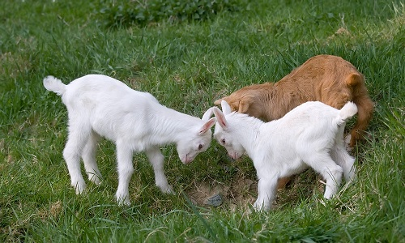

Slide 18
SLAVÍME VELIKONOCE ...

Slide 20
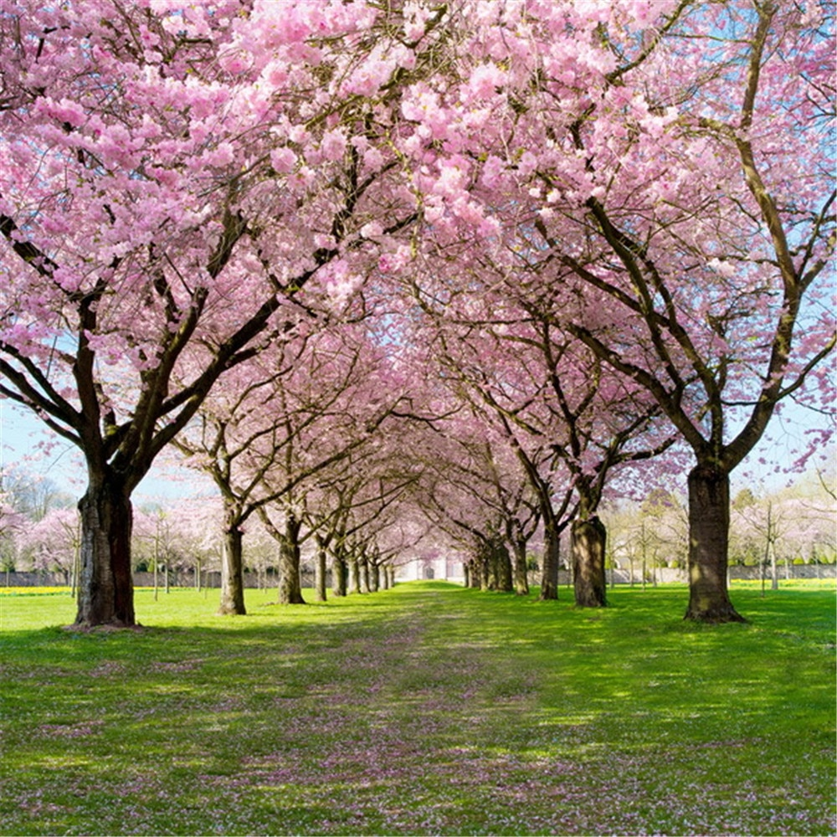

Slide 21
A tak se příroda probouzí …
KRÁSNÉ JARO
DĚTI :-)

